Slide 1
SBOM sg 2023/02/28
OpenChain Japan Workgroup
template original: OpenChain JWG Tooling-SG 忍頂寺さん

Slide 2
Anti-Trust Policy Notice
Linux Foundation meetings involve participation by industry competitors, and it is the intention of the Linux Foundation to conduct all of its activities in accordance with applicable antitrust and competition laws. It is therefore extremely important that attendees adhere to meeting agendas, and be aware of, and not participate in, any activities that are prohibited under applicable US state, federal or foreign antitrust and competition laws.
Examples of types of actions that are prohibited at Linux Foundation meetings and in connection with Linux Foundation activities are described in the Linux Foundation Antitrust Policy available at http://www.linuxfoundation.org/antitrust-policy. If you have questions about these matters, please contact your company counsel, or if you are a member of the Linux Foundation, feel free to contact Andrew Updegrove of the firm of Gesmer Updegrove LLP, which provides legal counsel to the Linux Foundation.

Slide 3
独占禁止法順守ポリシー (Antitrust Policy)
【参考】
Linux Foundation (以下LFと略す) の会議は、産業界で競合関係にある企業同士の参加が不可欠です。LFは、すべての活動を、適用されるべきすべての独占禁止法/競争法に則って運営します。従って、会議の出席者は、アジェンダに沿って会議を進め、国内外の独占禁止法/競争法の下で禁止されているいかなる活動にも参加しないよう、注意を払うことが非常に重要です。
LFの会議において、またLFの活動に関連して、禁止されている行動の例は、https://www.linuxfoundation.jp/antitrust-policy/ から入手できるLF独占禁止法順守ポリシーに記載されています。これらの事項について質問がある場合は、あなたの会社の法律顧問に問い合わせるか、もしあなたがLFのメンバーであるならば、LFの法律顧問である Gesmer Updegrove LLP の Andrew Updegrove にお問い合わせください。

Slide 4
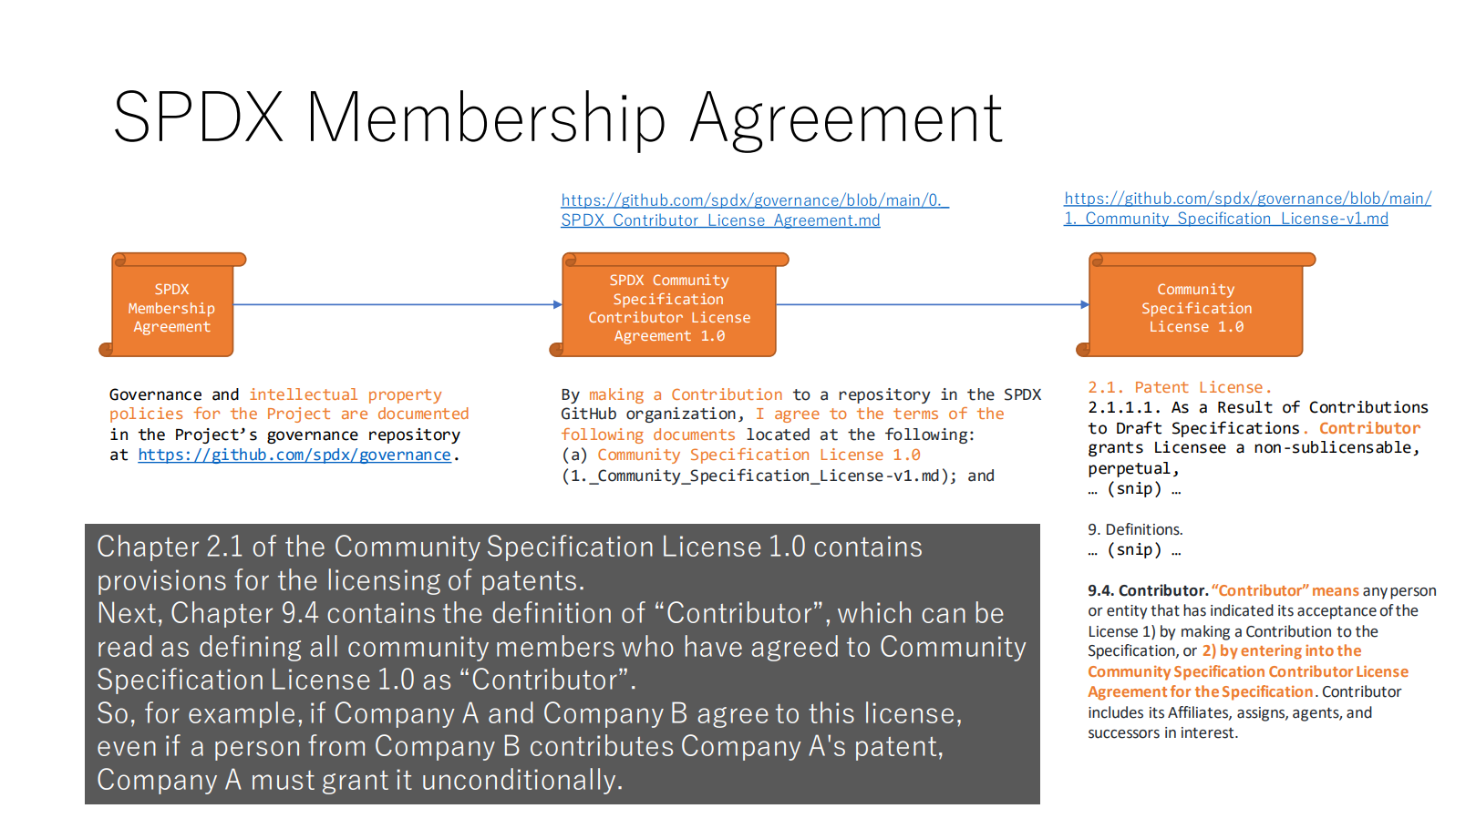
CLAについて

Slide 5
UPDATE: CLAについて
Steve Winslowさんとメールを交わし、相談中 以下 2点をポイントとして、社内法務や知財と相談してみてはどうか、という提案を受け、検討中。
We can identify and discuss technical areas from the Scope,
And we can set up (our own) checkpoints at the time of reviewing and approving specification timing.

Slide 6
UsageProfileの進め方について
V3.0への提案は特にdropしてはいなかった
spdx-3-model repository: spdx/spdx-3-model (github.com) に、profile branchを作成したものをPRしてください。 具体的なPRの仕方については、Alexios Zavras (zvr)さんに聞いてほしい（聞いてくれる）とのこと。
spdx-tech MLで議論を始めてください。
モデル化し、クラスとアトリビュートをmarkdown形式で記述していくことになります。
現時点でUPDATEは無いので、本日はどこで作業するかとスケジュールを決めましょう。

Slide 7
See you next time!

